Slide 1
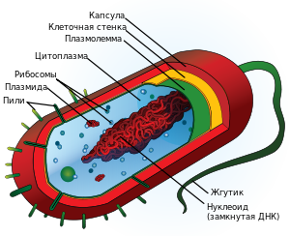
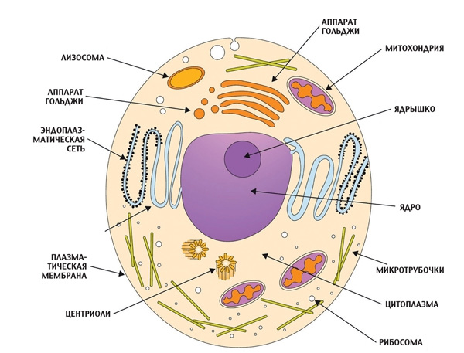
Основные положения клеточной теории, ее значение. Все живые организмы состоят из клеток. Клетка - элементарная единица строения, функционирования и развития живых организмов. Существуют неклеточные формы жизни - вирусы, однако они проявляют свои свойства только в клетках живых организмов. Клеточные формы делятся на прокариот и эукариот.

Slide 2
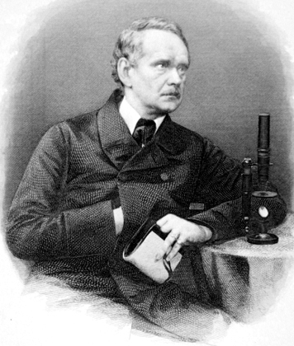
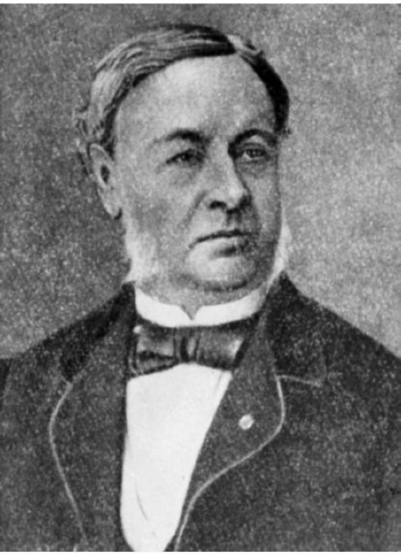
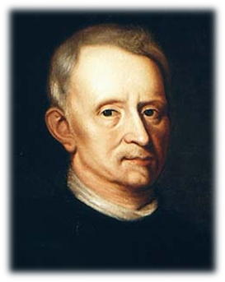
Открытие клетки принадлежит английскому ученому Р. Гуку, который, просматривая под микроскопом тонкий срез пробки, увидел структуры, похожие на пчелиные соты, и назвал их клетками. Позже одноклеточные организмы исследовал голландский ученый Антони ван Левенгук. Клеточную теорию сформулировали немецкие ученые М. Шлейден и Т. Шванн в 1839 г. Современная клеточная теория существенно дополнена Р. Биржевым и др.

Slide 3
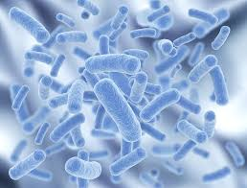
Положение 1
клетка - основная единица строения, функционирования и развития всех живых организмов, наименьшая единица живого, способная к самовоспроизведению, саморегуляции и самообновлению;

Slide 4
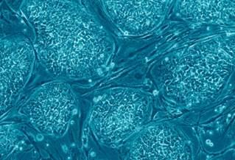
Положение 2
клетки всех одноклеточных и многоклеточных организмов сходны (гомологиины) по своему строению, химическому составу, основным проявлениям жизнедеятельности и обмену веществ;

Slide 5
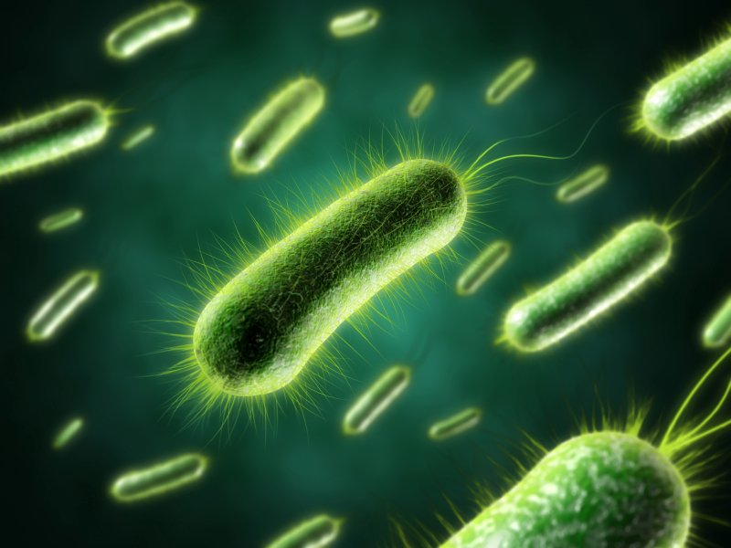
Положение 3
размножение клеток происходит путем их деления, каждая новая клетка образуется в результате деления исходной (материнской) клетки;

Slide 6
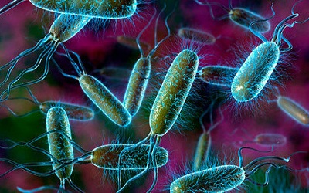
Положение 4
в сложных многоклеточных организмах клетки специализированы по выполняемым ими функциям и образуют ткани; из тканей состоят органы, которые тесно взаимосвязаны и подчинены нервной и гуморальной регуляциям.

Slide 7
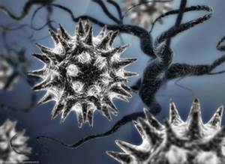
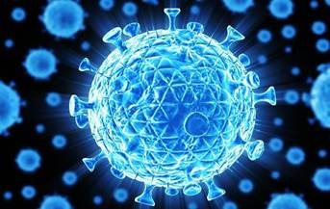
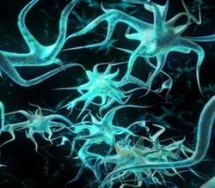
Эти положения доказывают единство происхождения всех живых организмов, единство всего органического мира. Благодаря клеточной теории стало понятно, что клетка - это важнейшая составляющая часть всех живых организмов.
Клетка - самая мелкая единица организма, граница его делимости, наделенная жизнью и всеми основными признаками организма. Как элементарная живая система, она лежит в основе строения и развития всех живых организмов. На уровне клетки проявляются такие свойства жизни, как способность к обмену веществ и энергии, авторегуляция, размножение, рост и развитие, раздражимость.

Slide 8
Таким образом, клеточная теория — одно из общепризнанных биологических обобщений, утверждающих единство принципа строения и развития мира растений, животных и остальных живых организмов с клеточным соком, в котором клетка рассматривается в качестве единого структурного элемента живых организмов.

